Slide 1


Analyse empirique de la soutenabilité des finances publiques de l’Allemagne et de l’Italie
Soutenance orale le 18 juin 2024
Présenté par :
Valentin GARREAU
Directrice de Mémoire :
Mme Anna TYKHONENKO

Slide 2
ÉVOLUTION DE LA DETTE PUBLIQUE DE L’ALLEMAGNE ET DE L’ITALIE
EN POURCENTAGE DU PIB ENTRE 1950 ET 2022
Source: FMI, Public Finance, 2022
Analyse empirique de la soutenabilité des finances publiques de l’Allemagne et de l’Italie
14/02/2025
1

Slide 3
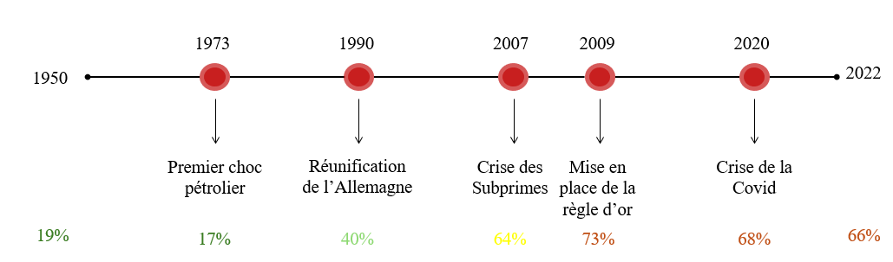
FRISE CHRONOLIQUE DE L’EVOLUTION DE LA DETTE PUBLIQUE DE L’ALLEMAGNE EN POURCENTAGE DU PIB ENTRE 1950 ET 2022
Source: FMI, Public Finance, 2022
Analyse empirique sur la soutenabilité de la dette publique de l’Allemagne et de l’Italie
14/02/2025
2

Slide 4
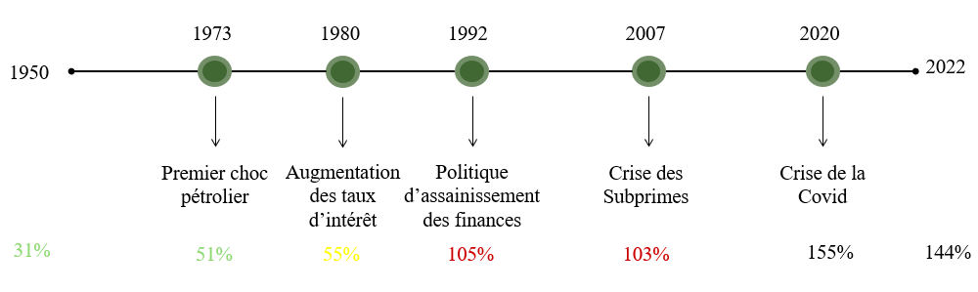
FRISE CHRONOLIQUE DE L’EVOLUTION DE LA DETTE PUBLIQUE DE L’ITALIE EN POURCENTAGE DU PIB ENTRE 1950 ET 2022
Source: FMI, Public Finance, 2022
Analyse empirique sur la soutenabilité de la dette publique de l’Allemagne et de l’Italie
14/02/2025
3

Slide 5
PROBLEMATIQUE:
Les finances publiques de l’Allemagne et de l’Italie sont-elles soutenables ?
Analyse empirique sur la soutenabilité de la dette publique de l’Allemagne et de l’Italie
14/02/2025
4

Slide 6

DÉFINITION DE LA SOUTENABILITÉ
Le FMI définit la soutenabilité de la dette comme suit :
« La capacité à faire face à une contrainte budgétaire, en dehors de toute modification majeure des recettes ou des dépenses publiques, et à un coût de financement sur le marché donné »
Source: FMI, Policy Development and Review Department Report, 2002
Analyse empirique sur la soutenabilité de la dette publique de l’Allemagne et de l’Italie
14/02/2025
5

Slide 7
METHODOLOGIE
Première génération de tests:
Tests de stationnarité de la dette et de ses composantes en pourcentage du PIB, Hamilton et Flavin (1986)
Deuxième génération de tests:
Test de co-intégration entre les dépenses et les recettes
Deux séries sont dites cointégrées si elles ont le même ordre d’intégration et s’il existe un vecteur co-intégrant
), avec le ratio Dépenses-PIB et le ratio Recettes-PIB, Hakkio et Rush (1991)
- Si le vecteur de cointégration est (1 ; -1), alors il existe une soutenabilité forte de la dette.
- Si le vecteur de cointégration est (1 ; -), avec 0 < < 1, alors il existe une soutenabilité faible de la dette.
Analyse empirique sur la soutenabilité de la dette publique de l’Allemagne et de l’Italie
14/02/2025
| N° 6

Slide 8
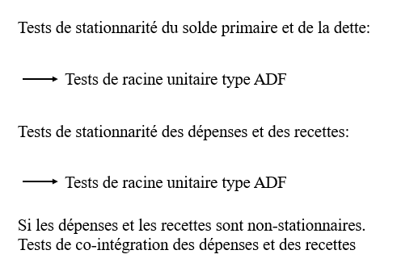
PLAN
Analyse empirique sur la soutenabilité de la dette publique de l’Allemagne et de l’Italie
14/02/2025
| N° 7

Slide 9
SOLDE PRIMAIRE EN POURCENTAGE DU PIB
Allemagne: série stationnaire
Italie: série non stationnaire
Soutenabilité
Non soutenabilité
Source: FMI, Public Finance, 2022
Analyse empirique sur la soutenabilité de la dette publique de l’Allemagne et de l’Italie
14/02/2025
8

Slide 10
DETTE EN POURCENTAGE DU PIB
Allemagne: série non stationnaire
Italie: série non stationnaire
Non soutenabilité
Non soutenabilité
Source: FMI, Public Finance, 2022
Analyse empirique sur la soutenabilité de la dette publique de l’Allemagne et de l’Italie
14/02/2025
9

Slide 11
DEPENSES ET RECETTES EN POURCENTAGE DU PIB
Non stationnarité des dépenses et des recettes
Non stationnarité des dépenses et des recettes
Source: FMI, Public Finance, 2022
Analyse empirique sur la soutenabilité de la dette publique de l’Allemagne et de l’Italie
14/02/2025
10

Slide 12
CO-INTEGRATION DES DEPENSES ET DES RECETTES
Allemagne:
Vecteur candidat:
Soutenabilité forte
Une augmentation des dépenses va entrainer une augmentation
identique des recettes et le solde primaire va devenir stationnaire.
La dette va tendre vers 0
Italie:
Vecteur candidat:
Soutenabilité faible
Les recettes augmentent moins vite que les dépenses, le solde primaire ne se stationnarise pas.
La dette augmente
Analyse empirique sur la soutenabilité de la dette publique de l’Allemagne et de l’Italie
14/02/2025
11

Slide 13
CONCLUSION
Allemagne Soutenabilité forte Italie Soutenabilité faible
Facteurs expliquant la différence de soutenabilité entre Allemagne et Italie :
la corruption, les disparités dans l'investissement en recherche et développement (R&D), ainsi que la gestion administrative et l'efficacité des politiques économiques.
Contexte Actuel:
« L'OCDE a divisé par deux ses prévisions de croissance au titre de cette année. Le gouvernement devrait lui aussi revoir ses ambitions à la baisse : le PIB progresserait de 0,2 % en 2024, au lieu des 1,3 % annoncés jusqu’ici » (Les Echos, février 2024)
Analyse empirique sur la soutenabilité de la dette publique de l’Allemagne et de l’Italie
14/02/2025
| N° 12

Slide 14
MERCI
Analyse empirique sur la soutenabilité de la dette publique de l’Allemagne et de l’Italie
14/02/2025
13

Slide 15
ANNEXE
Analyse empirique sur la soutenabilité de la dette publique de l’Allemagne et de l’Italie
14/02/2025
13

Slide 16
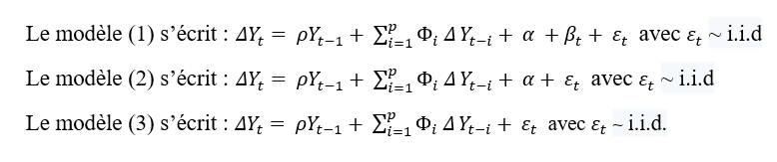
Tests de Dickey-Fuller Augmentés (1981)
Les tests ADF sont fondés sur l’estimation par les MCO de trois modèles:
Nous testons pour chacun des modèles:
H0: =0 (racine unitaire) contre
H1: <0
14/02/2025

Slide 17
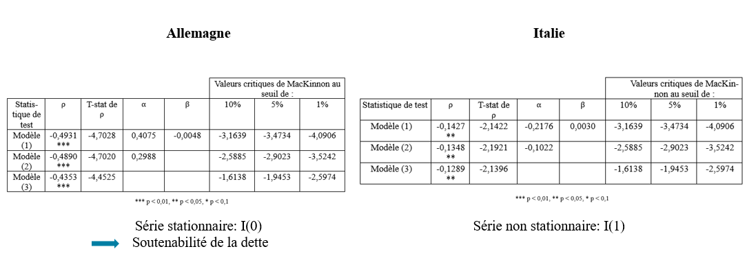
Tests de stationnarité des ratios soldes primaires-PIB
Analyse empirique sur la soutenabilité de la dette publique de l’Allemagne et de l’Italie
14/02/2025

Slide 18
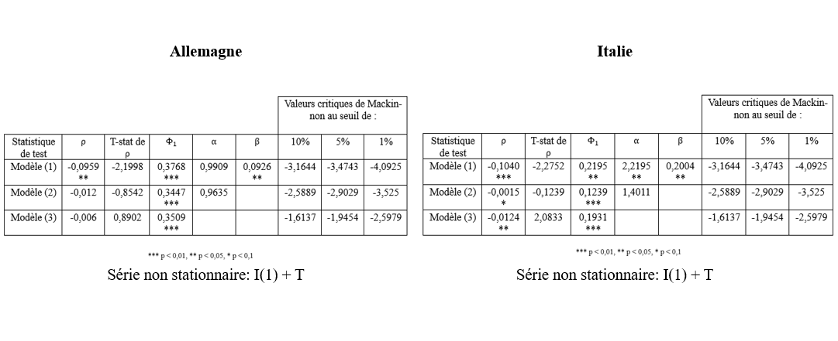
Tests de stationnarité des ratios Dettes-PIB
Analyse empirique sur la soutenabilité de la dette publique de l’Allemagne et de l’Italie
14/02/2025

Slide 19
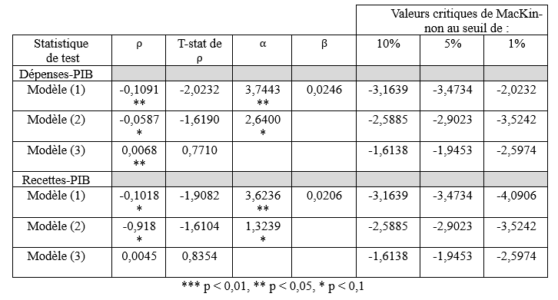
Tests de stationnarité des ratios Dépenses-PIB et Recettes-PIB de l’Allemagne
Dépenses-PIB I(1) + C
Recettes-PIB I(1) + C
Analyse empirique sur la soutenabilité de la dette publique de l’Allemagne et de l’Italie
14/02/2025

Slide 20
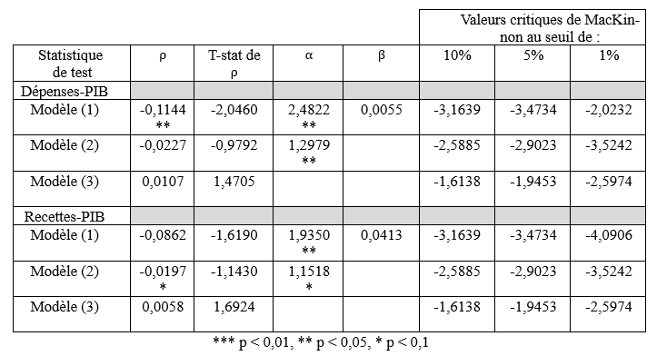
Tests de stationnarité des ratios Dépenses-PIB et Recettes-PIB de l’Italie
Dépenses-PIB I(1) + C
Recettes-PIB I(1) + C
Analyse empirique sur la soutenabilité de la dette publique de l’Allemagne et de l’Italie
14/02/2025

